Slide 1
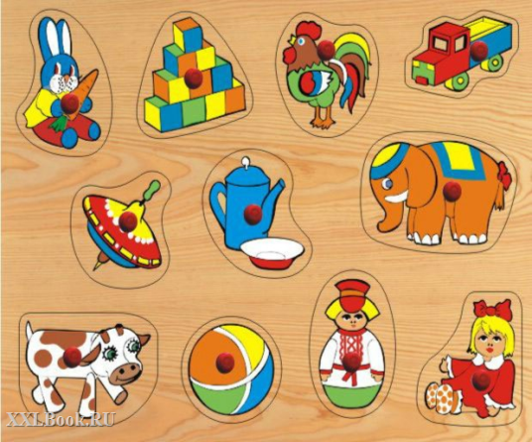
Звук и
Буквы И, и.

Slide 2
Речевая разминка.
Боря Ире дал ириску,
Ира Боре – барбариску.

Slide 3
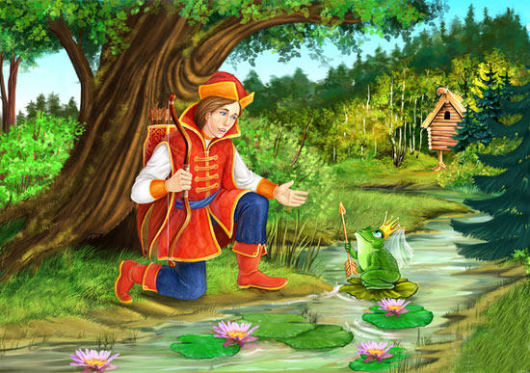

Slide 5
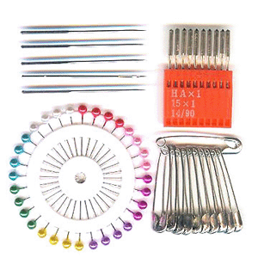
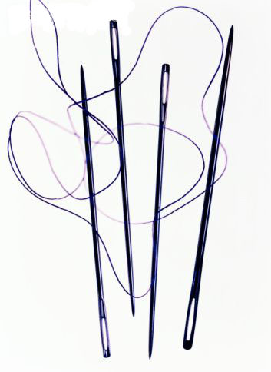
и - о л - а
и - о л - и

Slide 6
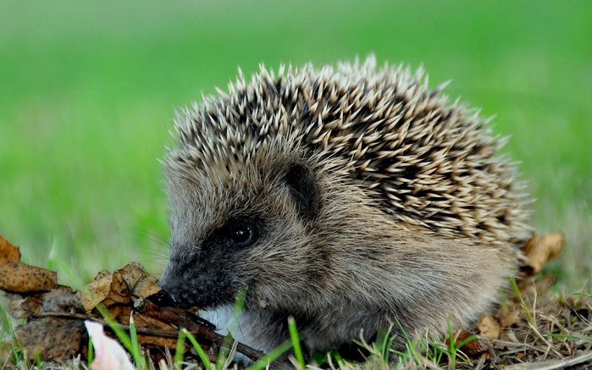
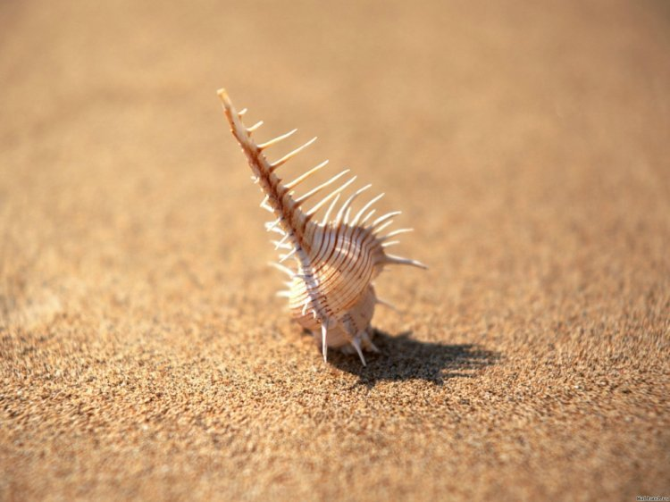
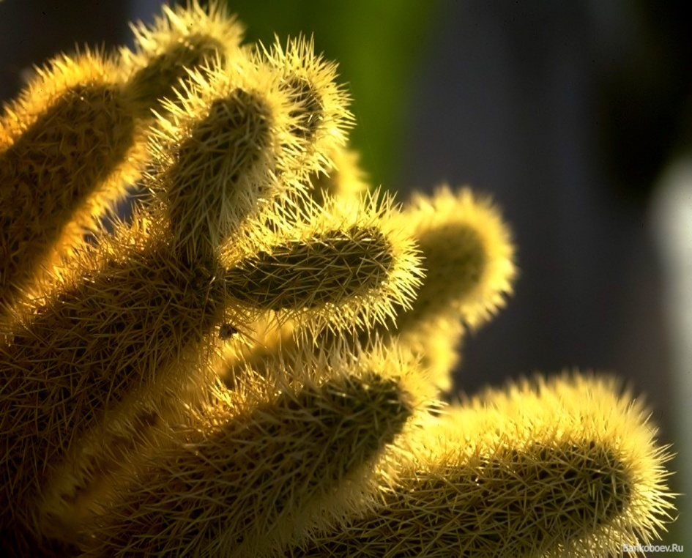
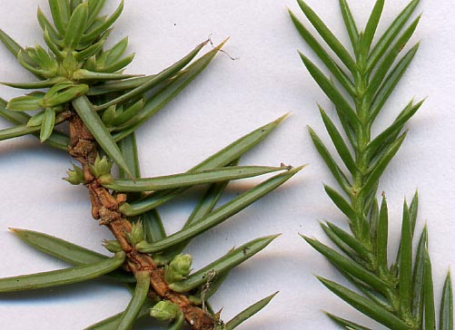

Slide 7
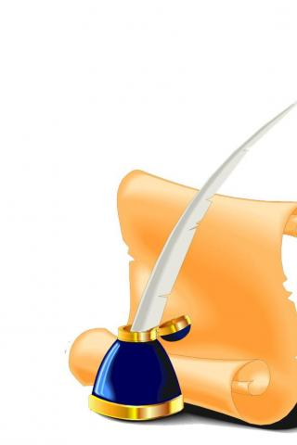
мы ры мыл лиана Мирон
ми ри мил лимон Римма
лы ны мыли малина Мила
ли ни милы лилии Ирина

Slide 8
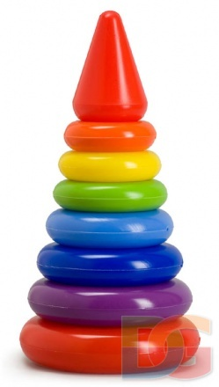
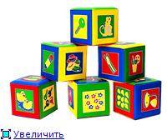
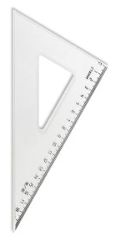

Slide 9
Зарядка для глаз

Slide 10
Ира и Нина малы, но умны.
У Ирины и Нины ……… .

Slide 11
Работа в тетради
с. 41

Slide 12
!

